Slide 1
How memory configuration can impact your business?
Gabriel Gîdea - director de dezvoltare
Kingston Technology, România şi Bulgaria

Slide 2




Slide 3
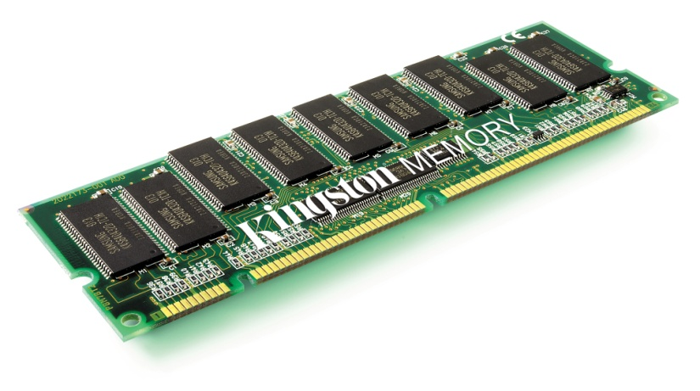
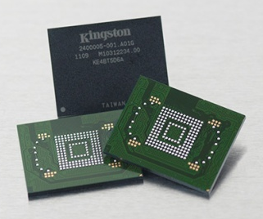
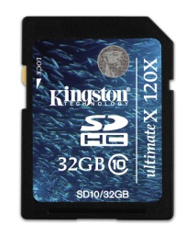
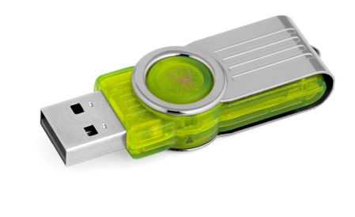
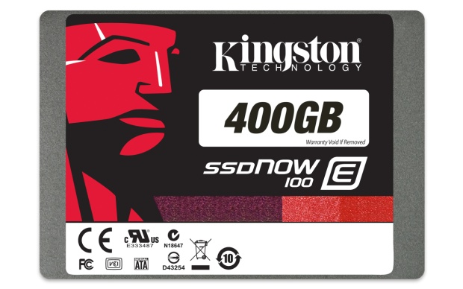
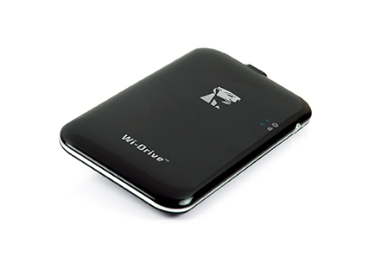
Ce facem noi?
Module de Memorie
Memorii Embedded
Drive-uri USB & Carduri Flash
Drive-uri SSD
Storage Wireless
În prezent livram echivalentul a 1 Milion de unităţi pe zi
Source: Kingston Technology
Notes:
What does Kingston do ?
Manufacturer of Memory Solutions:
Memory Modules
Embedded Memory
Flash Drives & Cards
SSD Drives
Wireless Storage

Slide 4

Cât de sigure sunt datele de pe USB?
Notes:
Slide legatura Kingston – Securitate & Data Centere
Poate va intrebati care este legatura intre Kingston ca producator de memorii si cele doua teme de discutii de astazi, respectiv Securitatea IT si Centrele de Date. In ambele cazuri vorbim despre date, despre partajarea, transferul sau procesarea lor, situatii care necesita suport fizic sub forma de memorie, fie ca este vorba de flash sau Ram.
Cu o experienta de peste 25 de ani in domeniu si expertiza de lider al pietei de USB si memorii DRAM, Kingston vine sa isi aduca aportul prin oferirea de solutii de securitate alternative la multitudinea de modalitati de protejare a datelor mobile existente si de asemenea, prin oferirea de consultanta in optimizarea configuratiei memoriilor din servere – coloana vertebrala a Centrelor de Date.
Desi toata lumea vb despre cloud si partajarea datelor cu ajutorul acestuia, stick-urile usb sunt si vor ramane o modalitate foarte facila de a partaja date si schimba informatii in interiorul organizatiilor cat si in afara lor. As vrea sa va arat in cele ce urmeaza, ce inseamna utilizarea neglijenta a acestora atat in interiorul cat si in afara organizatiei.
Desi este foarte simplu si la indemana politica de blocare pur si simplu a porturilor USB exista totusi solutii mai elegante si totodata si practice care permit realizarea unui mediu de lucru mai flexibil si totodata eficient pentru angajati.

Slide 5

Neglijenţa angajaţilor în folosirea unităţilor USB
Angajaţii expun companiile în care lucrează la riscul pierderii datelor confidenţiale
Angajaţii diferitelor companii din Europa nu cunosc sau ignoră primejdiile asociate cu unităţile USB nesecurizate.
Folosesc stick-urile USB fără permisiune
Nu au informat informat autorităţile după pierderea stick-urilor USB
Folosesc stick-uri USB standard

Slide 6


Ce se poate întâmpla cu datele critice ajunse în posesia persoanelor nepotrivite
Un stick al Royal Navy pierdut
Un drive USB, conţinând 37 de pagini cu informaţii despre personalul Royal Navy precum şi despre operaţiunile navale ale acesteia, a fost gasit într-o parcare în apropierea râului Lagan. Stick-ul a fost oferit iniţial spre vânzare unui jurnal, din fericire ajungând ulterior in posesia poliţiei locale.
Sursa: http://www.scmagazineuk.com
Informaţii militare de vânzare în Afganistan
În preajma unei unităţi militare din Bagram, Afganistan, comercianţii unui bazar, ofereau spre vânzare o varietate de produse printre care si drive-uri USB conţinând informaţii confidenţiale furate din baza militară. Un reporter NBC a descoperit întâmplator situaţia, facând publice ulterior o parte din informaţiile conţinute de drive-urile cumpărate.
Sursa: http://www.msnbc.msn.com
Amendă de £2.3m cauzată de pierderea de date confidenţiale
Filiala din Marea Britanie a Zurich Insurance a fost amendată cu £2.3m de către Autoritatea pentru Serviciile Financiare (FSA) pentru pierderea datelor personale a 46,000 clienţi
Sursa: http://www.bbc.co.uk/

Slide 7


În acelaşi timp pe plan local...

Slide 8


Concluzii
Volumul de date şi schimbul de date între platforme diferite creşte cu rapiditate
Companiile trebuie să se asigure că le oferă angajaţiilor un mediu de lucru mobil şi flexibil
Securitatea informatică este exponenţial mai complexă
Securitatea IT poate preveni şi reduce pierderile financiare
Cum încurajăm obiceiurile de securitate benefice companiei, oferindu-le angajaţilor un mediu de lucru eficient?
Page 8
Notes:
Data breach costs continue to skyrocket (Ponemon, Mar. 2011)
Lost mobile device breaches cost $258 per record (15% increase Y/Y)
Overall per compromised record cost up to $214 (5% increase Y/Y)
Convenience and accessibility of unsecure USBs represent a significant risk
Malware on portable storage devices was the most prevalent threat in Q1 2010 (McAfee)
400% Y/Y growth in lost USBs – in 2010, 1-in-10 workers lost a USB drive containing corporate info and 17,000 USB keys were lost in laundry in 2010 (Credent)
USBs were a catalyst in the largest government systems breach ever (Operation Buckshot Yankee, 2008) and Stuxnet infections
Secure USBs only represent 10% of total USB purchases
2011 is about creating secure drive strategies, not just buying secure drives
Feb, 2011 - Cambridgeshire County Council notifies of sensitive personal data loss on an unapproved USB drive after staff member had problems using an approved encrypted memory stick.
Stuxnet evaded virtually all endpoint security tools – most of which include device security in some form

Slide 9
Soluţiile USB securizate Kingston
Nivel Protectie
Moderat: Pentru datele importante care pot fi cauza unor breşe
DT4000 (cu validare FIPS): ideal pentru medii organizaţionale de nivel înalt. Oferă suport pentru standardul de securitate FIPS 140-2 Level 2
Superior: Destinat companiilor mari şi organizaţiilor guvernamentale
DT5000 (FIPS 140-2 Level 2) şi DT6000 (FIPS 140-2 Level 3)
Soluţii cu management: Ideal pentru organizaţiille guvernamentale şi companiile care doresc flexibilitate şi control centralizat
DTVP-M şi DT4000-M (FIPS validated)
Necesită aplicaţia BlockMaster’s SafeConsole pentru Kingston
DTVP: ideal pentru folosirea în cadrul unui număr ridicat de medii organizaţionale, oferind o platformă eficientă pentru gestionarea securităţii datelor
Practic: Pentru informaţiile importante, dar nu critice
XTS, Suite B – cel mai înalt nivel de securitate disponibil pe un dispozitiv comercial; ideal pentru organizaţiile guvernamentale şi datele importante din cadrul companiilor mari.
Pret

Slide 10



Common Features for our Secure USB range
All Kingston enterprise security products provide hardware based authentication
100% AES 256-bit hardware based encryption
Annual third party security penetration test program providing independent security verification
Lockout after 10 incorrect password entries wiping keys and formatting the drive – [customisable]
  Device can be reset for reuse
Enforced complex password and password length – [customisable]
All products are built with current generation MLC NAND flash memory technology – guarantees stable supply
5 year warranty with free customer support
Wide Personalisation options available
  With Co-Logo for free, Device serialisation options & much more

Slide 11






Funcţii încorporate în USB-urile cu management Kingston
Remote Password Reset: În cazul în care un utilizator a uitat parola USB-ului criptat, o poate recupera de la distanţă cu ajutorul administratorului.
Inactivity Lock: Pentru a preveni unul din motivele principale ale pierderilor de date datorita informatiilor neprotejate lasate nesupravegheate prin blocarea drive-ului USB după o perioada anterior setată de inactivitate.
File Restrictor: Prin încorporarea unei liste de extensii de fişier acceptate, administratorul poate controla ce tip de fişiere pot fi copiate sau nu pe drive-ul USB.
Authorised Autorun: Pentru a preveni infestarea cu malware de tip Autorun, un drive USB securizat suprascrie la fiecare utilizare fiţierul autorun.inf stocat pe drive-ul criptat.

Slide 12

Serverul – inima centrului de date
Optimizarea memoriei în servere

Slide 13
Ce se doreşte de la un server?
Virtualizare
Baze de date SQL
Big data
Consum redus de energie
Emisii reduse de caldură
Necesar redus de facilităţi de răcire
Eficienţă
energetică
Capacitate
Modelare complexă
Editare audio-video
Operaţiuni bancare
Tranzacţii pe secundă
Performanţă
Notes:
As you can see; different usage models or different organisational objectives are better suited to certain configurations. However, it is not as black and white as simply choosing one of the three cornerstones of power, performance and capacity and applying it to your servers. Memory is much more complex that it may at first seem.
Very often it is assumed that server memory configuration is a fairly simple thing to do - indeed why would it be difficult? JEDEC regulates memory standards. The reality is very different however; whilst JEDEC does indeed regulate the technology standards for memory there are many technological features that need to be considered in order to achieve a working configuration.
Two examples being:
You could install ‘quad rank’ or ‘dual rank’ memory modules into your server. Both options will work, both standards are governed by JEDEC, but only one will enable future expansion or the ability to hit the maximum memory capacity for your server.
You could install 1600MHz memory modules, but if your CPU only supports 1066MHz in a certain configuration you will not benefit from the higher memory speeds and your extra investment would have been wasted.
The complexity of being able to look at the whole picture and devise an optimised configuration for your specific needs should not be underestimated.
We will return to physical configuration shortly. But for now, let us look at the business implications of achieving the right server memory configuration.

Slide 14

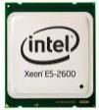
Server dual Xeon – configurare pentru performanţă
384GB folosind RDIMM de 16GB dual rank, funcţionând la 1600MHz
14

Slide 15
Server dual Xeon – configurare pentru capacitate maximă
768GB folosind LRDIMM de 32GB quad rank, funcţionând la 1066MHz

Slide 16
Server dual Xeon – configurare pentru eficienţă energetică
512GB folosind RDIMM (1.35V) de 32GB low voltage quad rank, funcţionând la 800MHz
16

Slide 17
Performanţă vs Capacitate vs Eficienţă energetică
Performantă
384GB folosind RDIMM de 16GB dual rank şi funcţionând la 1600MHz
Capacitate
768GB folosind LRDIMM de 32GB quad rank şi funcţionând la 1066MHz
Eficienţă Energetică
512GB folosind RDIMMs (1.35V) de 32GB low voltage quad rank şi funcţionând la 800MHz

Slide 18
Optimizarea configurării memoriei serverului
În practică cele 3 situaţii nu se întâlnesc în mod independent, de cele mai multe ori necesităţile afacerii solicită ca serverul sa fie optimizat pentru cel puţin doua dintre obiective.
    Scenariul 1 arată că specificul afacerii necesită in primul rand obţinerea eficienţei energetice maxime în timp ce performanţa este mai importantă decât capacitatea.
    Scenariul 2 arată ca obţinerea capacităţii maxime are o prioritate mai mare decât performanţa sau eficienţa energetică.
Notes:
KingstonConsult services can include a free (subject to qualification) server assessment where a Kingston memory expert will assess your server memory configuration in relation to your business needs and server usage model. As you can see from the two radar charts above and as we mentioned previously, server memory configuration is never a black and white decision. It is critical that you understand the overall picture of your needs and configure appropriately.
Memory configuration is a complex matter and when looking at optimisation the configuration needs to be aligned to many factors, both business and technologically related.
Scenario 1 shows that power consumption is ranked by far as the number one objective to be supported, with performance higher than capacity. This would mean that although lower power modules would be considered they would still need to provide high performance. Only specific memory modules and configurations could support this requirement dependant on the actual server model.
With scenario 2 we see that capacity is key, but that both power and performance are equally important. Again, only specific memory modules and configurations could support this requirement dependant on the actual server model.
Cost is obviously a very important consideration in any configuration.

Slide 19


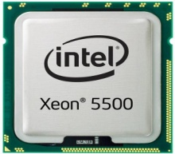
Ce înseamnă configuraţie echilibrată?
  Putem instala in bank-urile de memorie, orice mix de module şi în orice ordine, cu condiţia sa fie compatibile cu platforma. Configuaţiile neechilibrate deşi funcţionale, oferă cele mai mici performanţe. Configuraţiile parţial echilibrate îmbunătăţesc perfomanţele utilizării memoriilor instalate, dar nu sunt la fel de eficiente ca în cazul configuraţiilor echilibrate, atunci când toate modulele sunt identice pe toate bank-urile şi canalele.
4G
2G
8G
4G
2G
Configuraţie
neechilibrată
Configuraţie
Parţial echilibrată
2G
8G
2G
8G
4G
2G
vs
8G
4G
8G
4G
2G
Configuraţie
echilibrată
Performanţă si laţime de banda maxime
Toate socket-urile / canalele populate identic

Slide 20
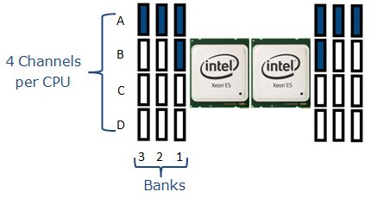
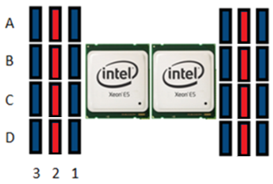
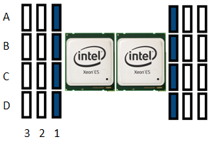

modul de 8GB
modul de 4GB
Benchmarked with SiSoftware Sandra 2012 on Intel Romley platform S2600GZ with two Xeon E5-2665 2.40GHz processors and up to 160GB of memory (KVR16R11D4K4/32 and KVR16R11D8K4/16) installed.
CPU Hyperthreading disabled and power saving features disabled.
Notes:
Benchmarked with SiSoftware Sandra 2012 on Intel Romley platform S2600GZ with two Xeon E5-2665 2.40GHz processors and up to 160GB of memory (KVR16R11D4K4/32 and KVR16R11D8K4/16) installed.
CPU Hyperthreading disabled and power saving features disabled.

Slide 21
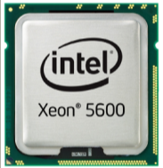
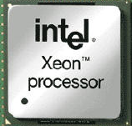

Exemple de configuraţii posibile
Capacitate
Eficienţă
energetică
Serverul necesită 96GB
Performanţă
Channel 1
Channel 2
Channel 3
Channel 4
Channel 1
Channel 2
Channel 3
Channel 4
Varianta 1: Se folosesc 24 x 4GB DIMM 1.35V 2R 1333MHz pentru un total de 96GB
Varianta 2: Se folosesc 12 x 8GB DIMMs 1.5V 4R 1066MHz pentru un total de 96GB
Varianta 3: Se folosesc 8 x 16GB DIMMs 1.35V 2R 1333MHz pentru un total de 128GB

Slide 22
Configurarea memoriei în Servere este un proces complex
Specificul afacerii: consum energetic, performanţă, capacitate
Cantitatea modulelor
Expertiza în configurare
Capacitatea modulelor
Viteză:
Memorie
Procesor
Configurarea memoriei este influenţată de…
Tipul tehnologiei:
ECC UDIMM, ECC Reg sau LRDIMM
Voltaj:
1.5V sau 1.35V
Tehnologia de producţie DRAM
Rank:
1, 2 or 4
Nr. canale: Single, dual, triple sau quad
Buget pentru memorie
Notes:
I am not including that rules can change depending on mfctr because end-user will rely on the manufacturer to do the configuration.
CPU speed is also an issue for an assembler but not necessarily for end-user

Slide 23

Cum poate memoria instalată să vă influenţeze afacerea?
Optimizarea configuraţiei memoriei poate contribui în 4 direcţii
  Reducerea cheltuielilor energetice
  Consolidarea infrastructurii de servere
  Susţine extinderea afacerii
  Imbunătăţeşte performanţa serverelor actuale
Cheltuieli energetice
  Îmbunătăţind consumul energetic al memoriilor instalate se poate reduce consumul total de energie al server-ului
  Optimizarea configuraţiei memoriei = economii.
Consolidarea infrastructurii
  Mai puţine servere înseamnă mai puţin spaţiu ocupat in Centrul de Date fapt care duce la optimizarea utilizării resurselor. În esenţă poate duce la evitarea relocării in spaţii noi mai mari sau construirea de noi centre pentru a face faţă creşterii de trafic pe servere.
  Optimizarea configuraţiei memoriei = economii.
Notes:
In this slide and the next, we will see how optimised server memory configurations can impact your business:
Power expenditure:
Cooling systems, redundant power supplies, UPS systems and backup generators are some of the biggest expenses in a Datacentre. By optimising your server memory configuration with power saving as a key goal you could reduce the amount of power needed to operate your server memory (potentially down as low as 1.3V currently) and reduce the cooling requirements as a consequence of lower heat dissipation within the server itself. Achieving an optimised server memory configuration for your specific server model and usage could provide tangible cost savings.
Server consolidation:
Thanks to virtualisation, many organisations have been able to consolidate the number of servers that are required to operate their business, freeing up server room space and maximising hardware resource usage. By optimising your server memory configuration with virtualisation as a key goal you could increase your overall server performance, extend the capacity to accommodate more virtual servers on a single physical server or reduce overall power requirements.

Slide 24

Cum poate memoria instalată să vă influenţeze afacerea?
Extinderea afacerii
  Acest plan poate fi realizat uneori fără a fi necesare investiţii masive în schimbarea întregii infrastructuri existente, ci prin îmbunătăţirea utilizării serverelor actuale (ex. creşterea numărului de Maşini Virtuale pe server)
  Optimizarea configuraţiei memoriei = Facilitează extinderea afacerii.
Îmbunătăţirea performanţei serverelor
  Utilizănd memorii cu latenţă scăzută , accesul la date devine mai rapid, îmbunătăţind numărul de tranzacţii în unitatea de timp fără a fi necesară înlocuirea serverelor sau a infrastructurii hardware.
  Optimizarea configuraţiei memoriei = Furnizarea de servicii îmbunătăţite
Notes:
Business expansion:
As a datacentre operator optimised server memory configurations could enable your business to maximise opportunities to sell or rent your services to more customers. As an on-line business maybe you need to process more transactions in a shorter space of time. It could be that you simply need to improve your existing servers to provide greater performance or greater memory capacity. By optimising your server memory configuration with business expansion as a key goal you could achieve your objectives without the need for significant server hardware replacement and investment or IT infrastructure changes.
Server performance improvement:
In some environments maximum server performance is critical because it can bring competitive advantage. By optimising your server memory configuration with performance as a key goal you could simply process data faster, offer enhanced services to your users or enable new features or functions. However, maximum performance is rarely achieved by purchasing a server with all memory slots fully populated. You still need to be clever with your memory specification in order to achieve an optimised and balanced configuration.
Within this webinar, mindful of time, we have only chosen four examples. However, there are obviously many more scenarios and ways in which memory can contribute to overall server optimisation. Kingston is able to offer assistance as part of our free KingstonConsult service.

Slide 25

Riscuri – ce se poate întâmpla dacă serverul nu a fost configurat optim?
Serverul nu porneşte
În situaţia în care este necesar un upgrade cu memorie al serverului, modulele deja instalate trebuie înlocuite (nu a fost luată in calcul scalabilitatea) -> costuri neprevăzute
Consumul energetic este mult mai ridicat decat cel prevăzut -> costuri operaţionale mai mari decât cele prevăzute (costuri cu energia electrică, o infrastructură de răcire mai mare)
Performanţa Serverului nu se situează la nivelul aşteptat -> latenţe ridicate iar utilizatorii sau clienţii finali sunt nemulţumiţi

Slide 26

KingstonConsult
KingstonConsult vă permite accesul la o serie de servicii gratuite*, adaptate necesităţilor de optimizare a configuraţiei memoriei serverelor dumneavoastră
Creat pentru a ajuta organizaţiile care:
  Nu sunt sigure daca configuraţia memoriilor serverelor este optimizată pentru specificul afacerii lor
  Doresc o părere alternativă din partea unori experţi cu peste 25 de ani experienţă in domeniul memoriilor
  Necesită training tehnic referitor la noile tehnologii pentru memorii si SSD
  Doresc sa testeze noile tehnologii pentru memorii si SSD din gama Kingston
  KingstonConsult este disponibil tuturor companiilor indiferent dacă sunt deja client Kingston sau nu.
* Se supune anumitor termeni şi condiţii
Notes:
[Animated slide]
Organisations that are unsure whether the server configuration is optimised or want a second opinion to the one given by the OEM can access KingstonConsult.
A Server Assessment: A face to face server memory configuration assessment tailored to business requirements with a memory configuration expert. Followed up with a report
A Server Training: A face to face technical memory configuration training with a memory configuration expert
Product evaluations for proof of concept
Access to a priority pre-sales email address for online support

Slide 27
KingstonConsult
Dorim să oferim o opinie independentă asupra configuraţiei memoriei serverelor dumneavoastră. Ce oferim:
Adresă de email dedicată
Cu acces direct către departamentul nostru tehnic KingstonConsult@kingston.eu
Server training
Pentru departamentul tehnic şi personalul decident cu evidenţierea beneficiilor tehnice şi practice
Evaluarea Serverelor
Analiza configuraţiilor “onsite”, urmată de recomandări pentru optimizare în funcţie de necesarul afacerii
Evaluări de produse
Pentru testarea propunerilor de optimizare
Vizite tehnice
Pentru urmarirea progresului şi a rezultatelor implementării
Toate serviciile sunt gratuite dar sunt supuse anumitor termeni şi condiţii

Slide 28
Some people think our attention to detail is obsessive; we think it’s essential
Quality
  Kingston is renowned for designing and manufacturing high quality products
  from grade A components
  Kingston sources only first-tier quality memory wafers and chips directly from the chip manufacturers
  We return bad dies and chips to wafer manufacturer or scrap them
100% compatibility guaranteed
  With new and legacy OEM systems for our System Specific DRAM products
  With relevant industry standards and technologies for our ValueRAM DRAM products
  With relevant industry standards and interfaces for our Flash products
Reliability
  We believe our testing is the most extensive in the memory industry. With our patents for testing equipment and unique testing procedures we are committed to quality.
  Unique patents related to specialist testing equipment and technologies – e.g. Server burn-in
Notes:
Attention to detail is key.
We stand by our quality and have done so for the last 25 years. We are not always the cheapest memory, but we are never too far removed from the market. Paying a small premium for grade A fully tested and screened components and fully tested final products can save you a lot later on.
Failures can be expensive and damaging, we work extremely hard to minimise failures using unique patented testing processes and equipment.
Quality matters to Kingston and we ensure it matters to our suppliers too. All of our suppliers are screened and vetted prior to supplying us and we audit them regularly to ensure they meet our high standards. Other vendors are cheaper for a reason.
Our Supplier Quality Program certifies and monitors chips, boards (PCBs) and passive components. We then submit every component to strict compliance testing, before using them as part of a Kingston product.
For server DRAM – our patented burn-in testing process tests every single cell of every single chip on every single module. Make no mistake, this is serious testing – a single 4GB memory module contains over 34 billion cells.
High quality products equates to rock solid compatibility. Whether you need memory module compatibility for a specific OEM system or just the assurance that your USB 3.0 drive will operate as it should to specs Kingston memory products deliver.

Slide 29
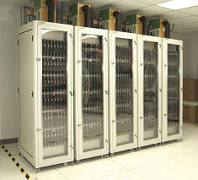
Solution: Server memory dynamic burn-in testing
Kingston's unique patented burn-in testing process has been proved* to reduce ELFs (Early Life Failures) by 90%
  Every cell of every chip of every module is fully
  pattern tested for 24 hours at 100º Celsius
  (212º Fahrenheit), at high voltage.
  The entire module is subjected to test (PCB,
  components and memory chips)
  500 DDR server modules per tester
  Such stressful testing has the effect of
  ‘aging’ all modules by at least three months
Full lifetime warranty applies to all modules
* based on all manufactured server modules being tested during a six month trial period
The Semiconductor Reliability “Bathtub” Curve
Field
Failures
(units)
Early Life
Failures
Useful Life
End-of-Life
Failures
Time
Ship
From
Factory
Stabilization
Time frame:
Apx. 3 months
Typical Useful Life:
20 Years (Kingston)
Notes:
We have enough of these burn in chambers to cover our full server memory production capacity.
After burn-in each module is pattern tested to check for faults.
Each cell is tested eight times
A 1GB DIMM has over 8 billion cells!

Slide 30
Module testing in perspective
‘Every cell of every chip of every module is fully pattern tested for 24 hours at 100º Celsius (212º Fahrenheit), at high voltage.’
Memory module Capacity | Number of cells within module
1GB | Over 8.5 billion cells
2GB | Over 17 billion cells
4GB | Over 34 billion cells
  1 bad cell = failed module!

Slide 31

Vă mulţumesc!
Notes:
Explain concept – the complexity of the graphics in background. Kingston with these 3 elements and KingstonConsult make it eacy and can provide a clear solution – your solution. A formula for them.

